Slide 1


LINGUA E TRADUZIONE PORTOGHESE I
Dipartimento di Scienze Giuridiche, del Linguaggio, dell’Interpretazione e della Traduzione
Prof.ssa Nancy Lemos Dos Reis| nancy.lemosdosreis@units.it

Slide 2
Sumário da aula n°49 e n°50
Terça-feira, 01 de março de 2021
Carnaval em Portugal. Os Caretos de Pondence, Carnaval de Torres Vedras e da Madeira.
Quadro geral dos pronomes pessoais.
Complemento direto. Exercícios.
Contrações do complemento direto + complemento indireto.
Preposições + pronomes pessoais. Exercícios.
Frases interrogativas – ordem das palavras. Exercícios.
O se apassivante. Exercícios.

Slide 3

«A vida são dois dias e o Carnaval são três»
🎉
O Carnaval em Portugal

Slide 4
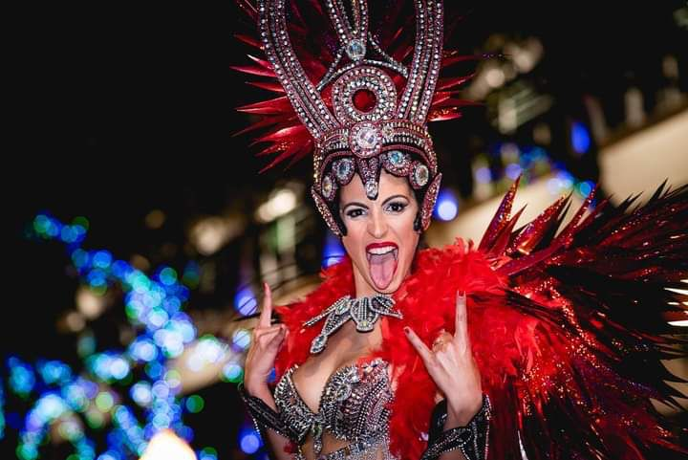
Carnaval ou entrudo?
“É Carnaval ninguém leva a mal” é a frase mais repetida durante as festividades carnavalescas. O Carnaval é particularmente sentido em Portugal e no Brasil onde atinge a sua expressão máxima.
O Carnaval de maneira geral tem origens muito antigas e vem do tempo dos gregos, romanos e egípcios que celebravam o renascimento da natureza para dar as boas vindas a Primavera e estavam ligadas á necessidade de obterem boas colheitas agrícolas

Slide 5
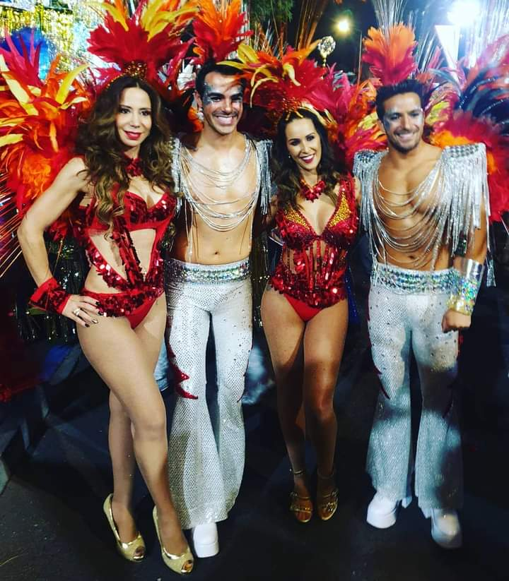
Antigamente o carnaval era mais conhecido como "Entrudo" que vem do latim Introitos, que significa "entrada" ou "acesso" na Quaresma, período que tem início no dia seguinte, na chamada quarta-feira de Cinzas. A palavra "Carnaval", utilizada atualmente, deriva do latim carnem levare ou carnis levale ou carnis vale, que significa "abstenção da carne" ou "adeus à carne".
Os excessos estão sempre associados aos festejos! Uma expressão popular portuguesa resume muito bem esta ideia "a vida são dois dias e o Carnaval são três". A Igreja Católica tenta em vão acabar com o Entrudo, mas não consegue. E é assim que arranja uma solução: favorece a celebração dos festejos e autoriza os católicos a disfrutarem dos prazeres da carne, porque tudo seria perdoado mais tarde, sempre e quando os fiéis cumprissem com rigor o período de 40 dias para a preparação para o tempo da Páscoa, pedindo nesse período aos fiéis sacrifícios: o jejum e a abstinência da carne.

Slide 6
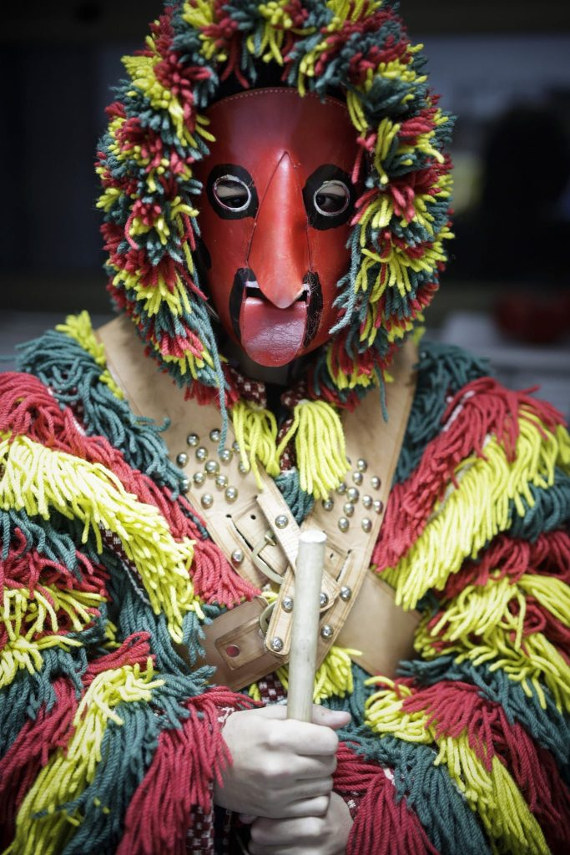
Os Caretos de Pondence
Clica aqui para ver esta tradição portuguesa!
É considerado por muitos o carnaval mais genuíno de Portugal. Os caretos são umas personagens da aldeia de Pondence que invadem as ruas desta aldeia para expurgar dos males e purificar, com chocalhos á cintura e vara na mão e que têm "o diabo no corpo" porque correm, saltam, dançam, e vão atrás das raparigas solteiras para "chocalhalas" (abanar).
A tradição esteve em risco de se perder nos anos 60, por causa da guerra colonial e da imigração, que afastaram os homens da aldeia. Vinte anos depois, a tradição foi recuperada. Em Dezembro de 2019 a Unesco reconheceu os Caretos de Pondence como património imaterial da humanidade, esta distinção deu o reconhecimento a esta tradição ancestral barulhenta e colorida desta aldeia do concelho de Macedo de Cavaleiros.

Slide 7
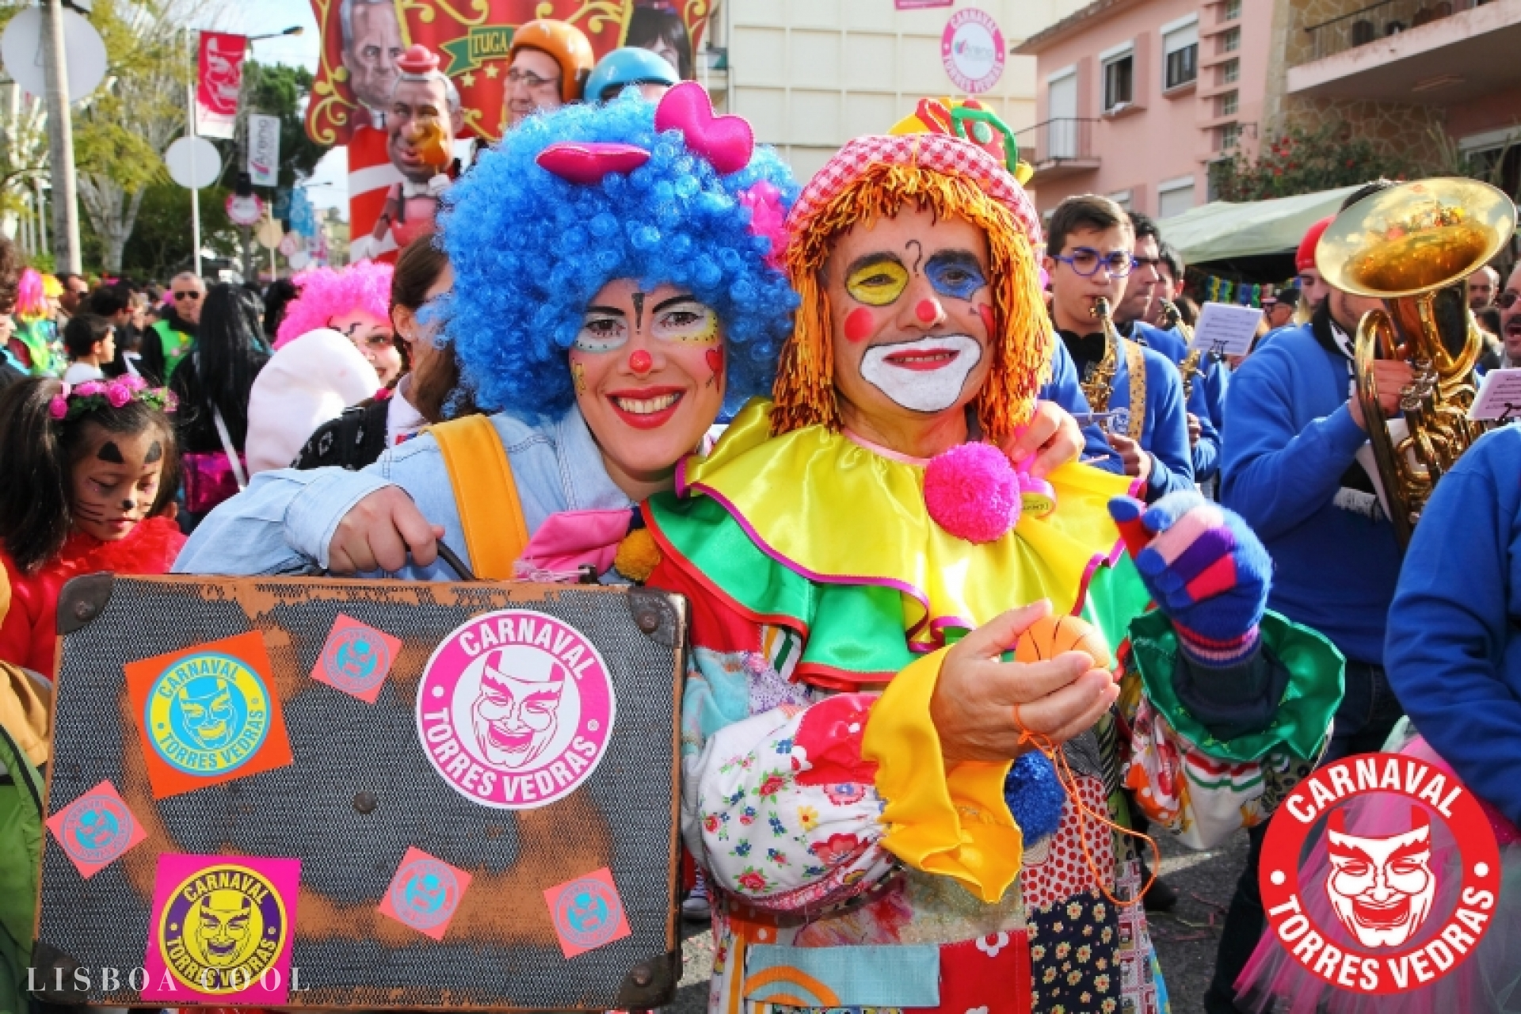
O Carnaval de Torres Vedras
Torres Vedras é considerado por muitos o Carnaval mais português de Portugal.
Tudo começa pela chegada dos reis do carnaval que vem combater a monotonia do quotidiano. O corso trapalhão é sem dúvida um dos pontos altos do carnaval, onde de forma espontânea os boémios desfilam nas ruas exibindo trajes e carros alegóricos fruto da mais divertida loucura. Pelo ares voam milhares de cocotes que proporcionam batalhas épicas e que aproximam os espectadores.

Slide 8
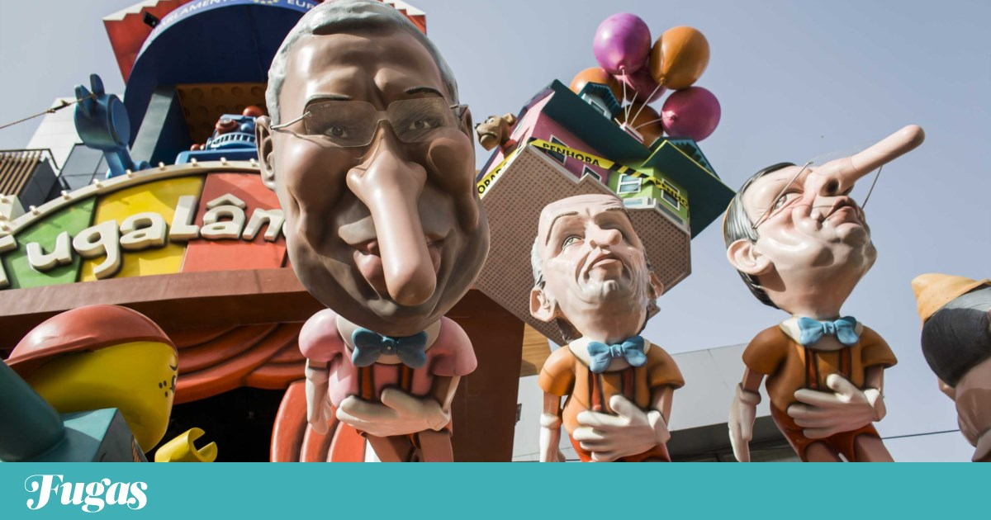
Carro alegórico

Slide 9
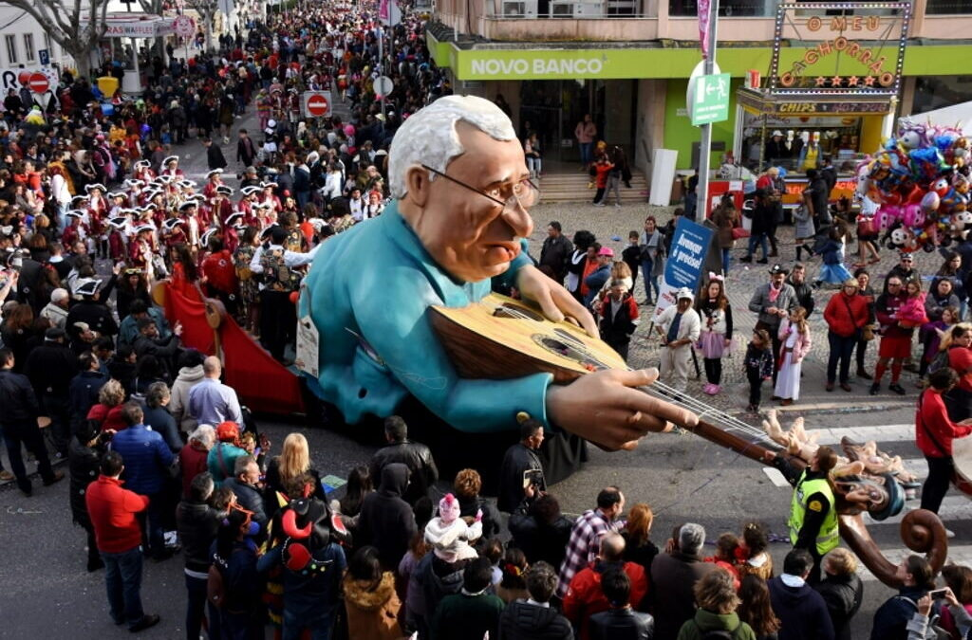
Os carros alegóricos
Os carros alegóricos têm papel central nos cortejos pelas suas dimensões, pelas cores, criatividade e a sátira mordaz aos políticos e celebridades. A preparação de cada Carnaval começa quase sempre com um ano de antecedência. Em Julho os artistas locais começam a projetar os bonecos que serão exibidos no próximo ano. Depois o trabalho é entregue a carpinteiros, serralheiros, pintores, escultores que trabalham afincadamente nos estaleiros.
Clica na imagem para veres o Carnaval de Torres Vedras

Slide 10
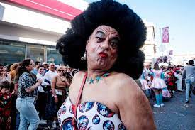
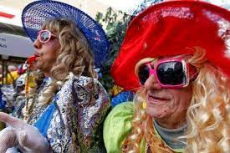
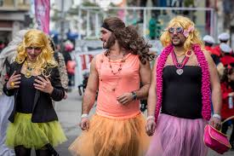


As Matrafonas
Mas um dos ícones do carnaval de Torres Vedras são as histéricas e desengonçadas Matrafonas, homens que envergam roupas femininas numa parodia inofensiva aos costumes e experiencias das mulheres. A rainha é encarada como a Rainha de todas as Matrafonas.
Samba da Matrafona – Susana Félix e Zeca Pagodinho

Slide 11
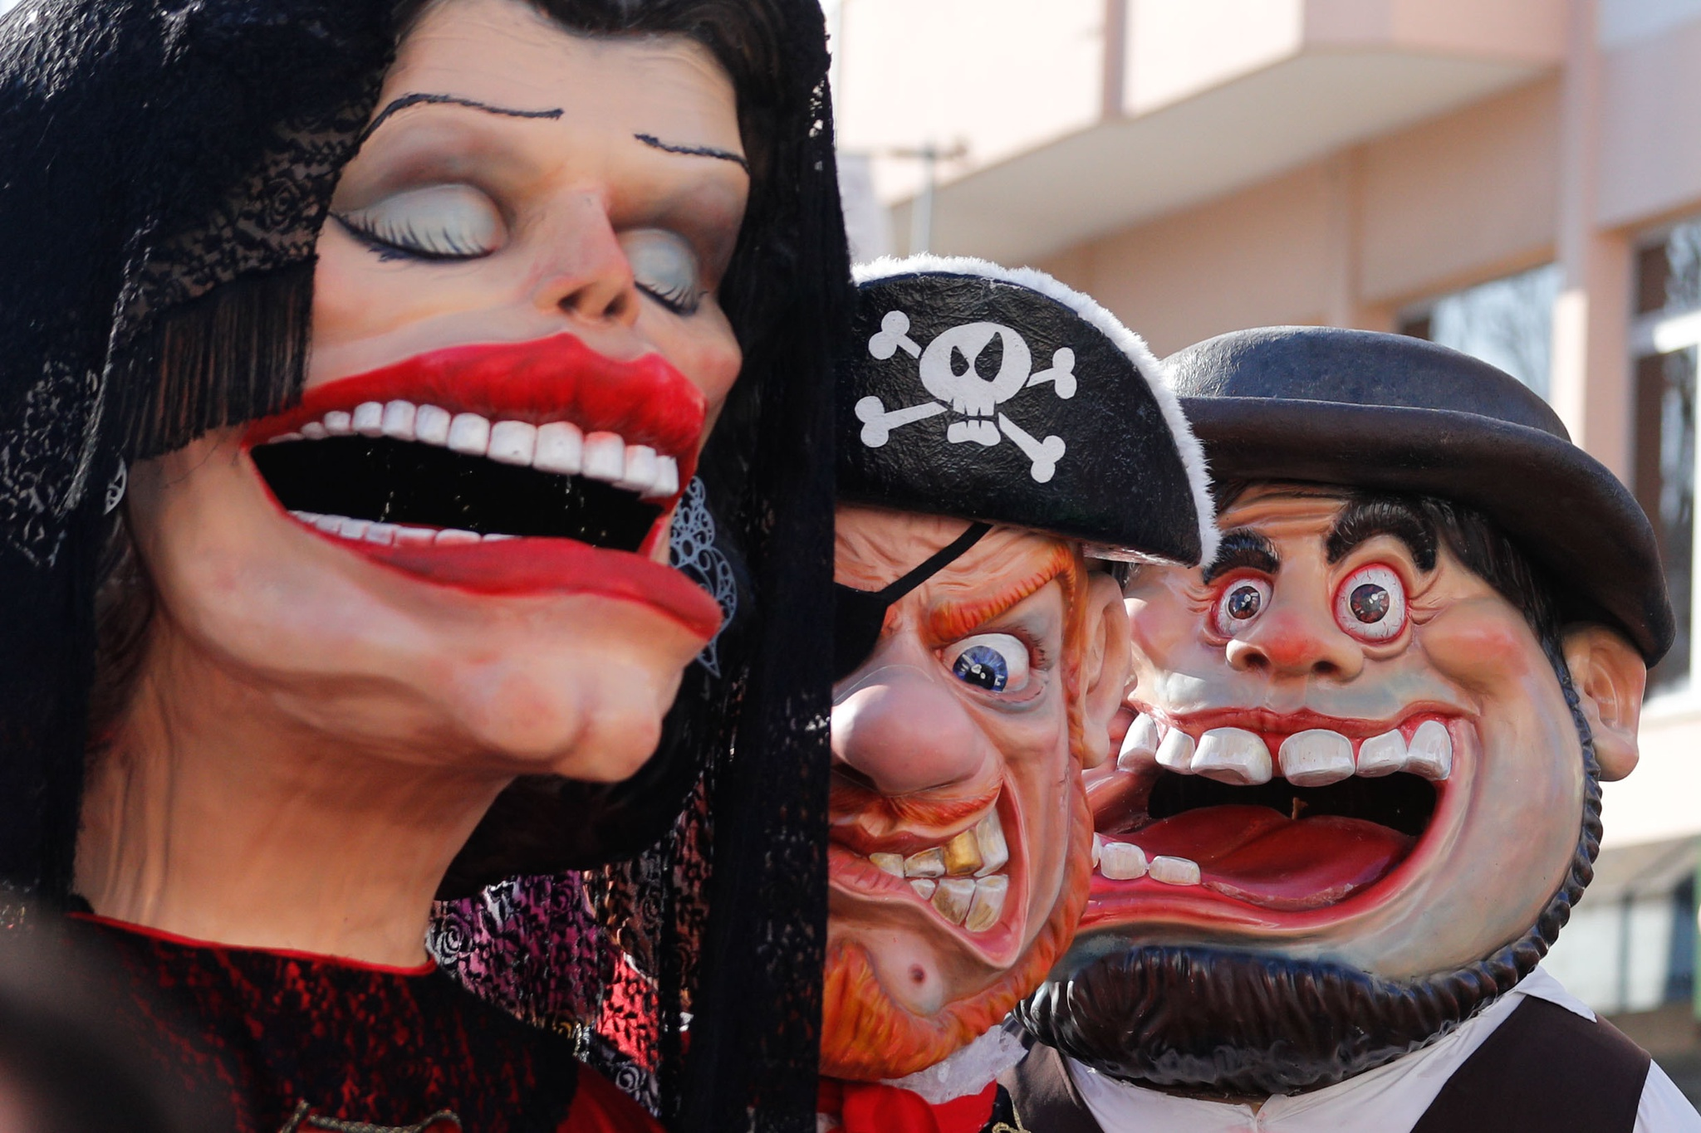
Os cabeçudos

Slide 12
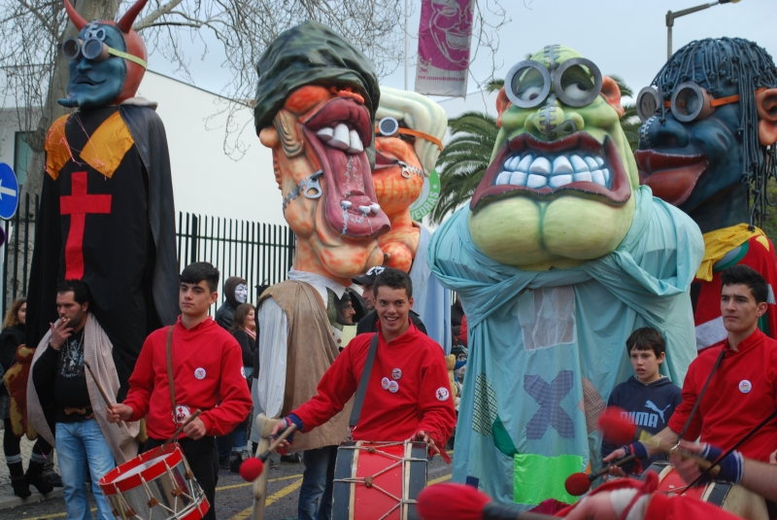
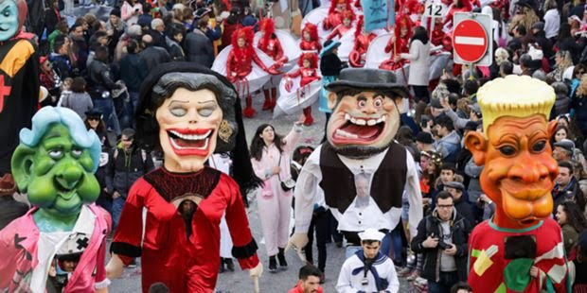
Os cabeçudos e os Zés Pereiras
Os cabeçudos alegram miúdos e graúdos, originalmente eram feitos com pasta de papel, num processo artesanal de grande valor artístico. Estes torrienses de 8 kg invocam figuras conhecidas pela sociedade. Os Zés- Pereiras são grupos de bombos que apesar de não serem originários de Torres Vedras fazem já parte da tradição.

Slide 13
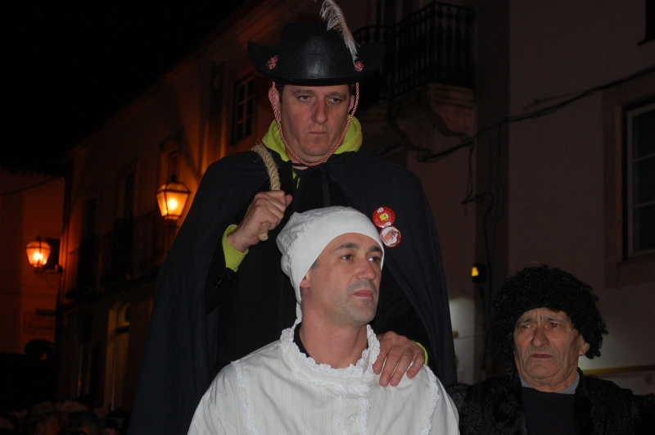
Tribunal de Torres Vedras
Na quarta-feira o culpado dos excessos é levado ao Tribunal de Torres Vedras onde há então lugar o mais divertido dos julgamentos: onde são satirizados as patifarias dos foliões, e onde os acontecimentos políticos nacionais e internacionais são satirizados. O réu acaba condenado a morte, para desgosto da viúva e os fidalgos da corte, o boneco que representa o réu é queimado e acontece então o enterro do entrudo e o carnaval acabou.

Slide 14
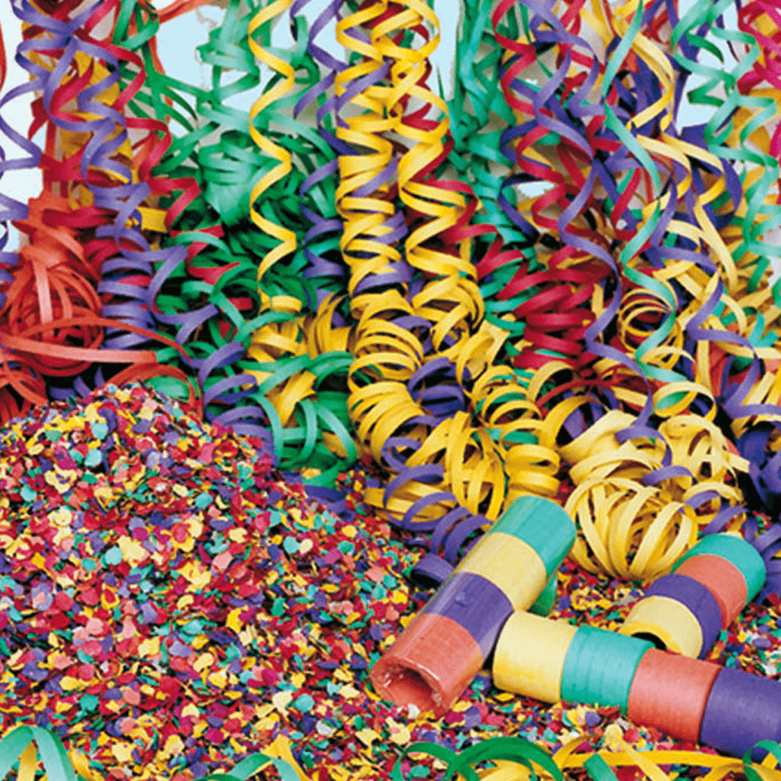
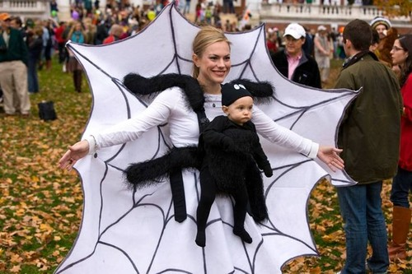
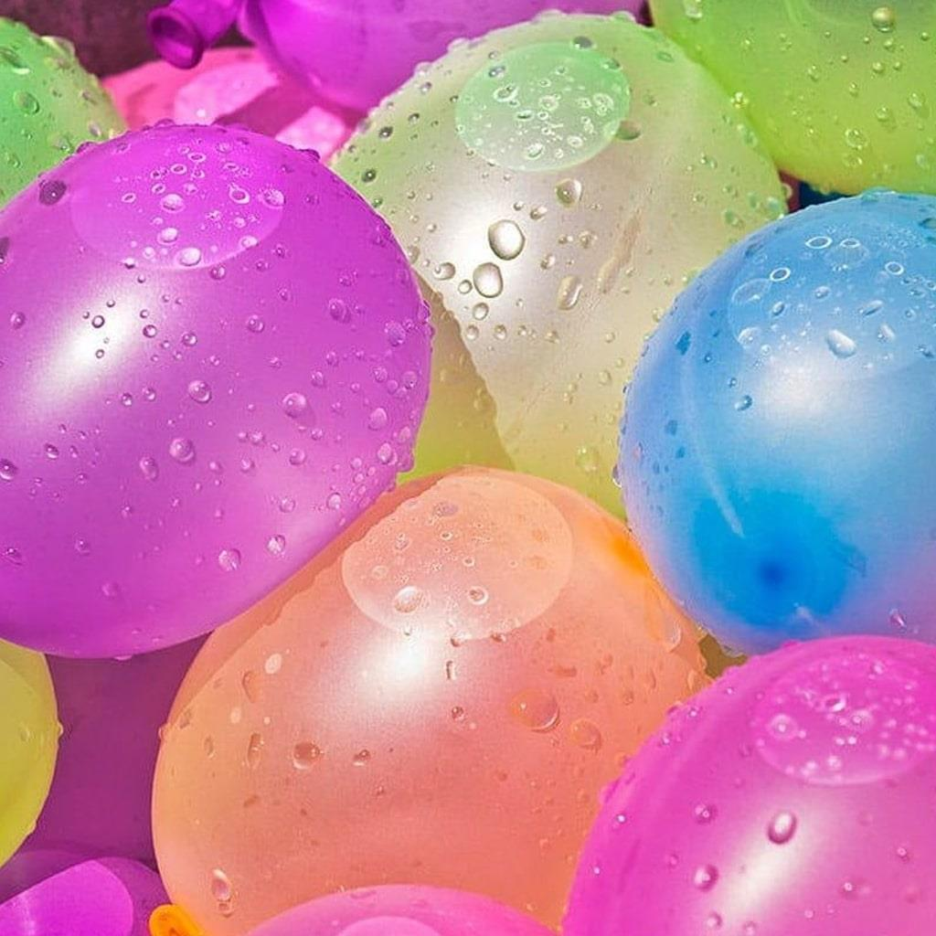
O Traje/ Fato de Carnaval
O disfarce de Carnaval
Serpentinas
Confetis
Balões de água

Slide 15
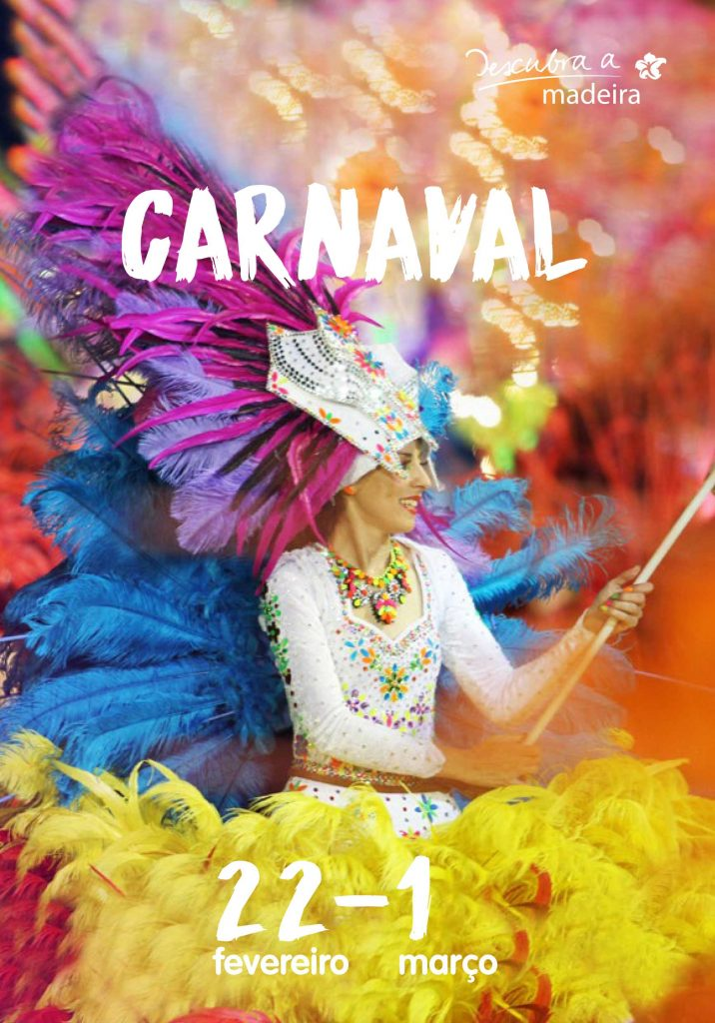
O Carnaval da Madeira
O carnaval da Madeira é uma mistura das tradições regionais com os "mascarados", e modernas com os bailes temáticos e até podemos festejar ao som do samba do Rio de Janeiro.
No século XVI, os emigrantes madeirenses implantaram no Brasil, a indústria do açúcar, também conhecido por “ouro branco”. Levaram consigo também costumes e tradições, e poderão ter contribuído para as festividades do Carnaval, neste país.
Clica na foto para ver um bocadinho do Desfile de Carnaval da Madeira

Slide 16
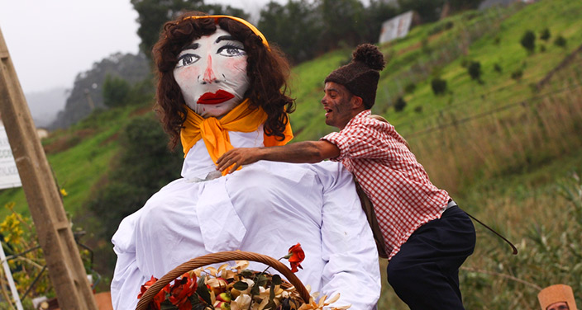
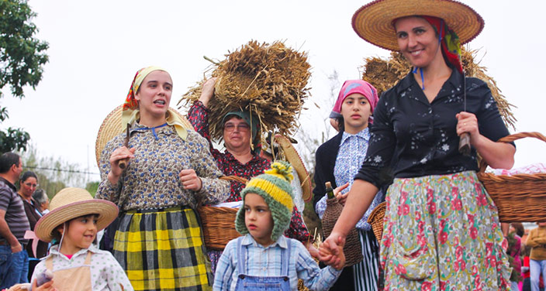
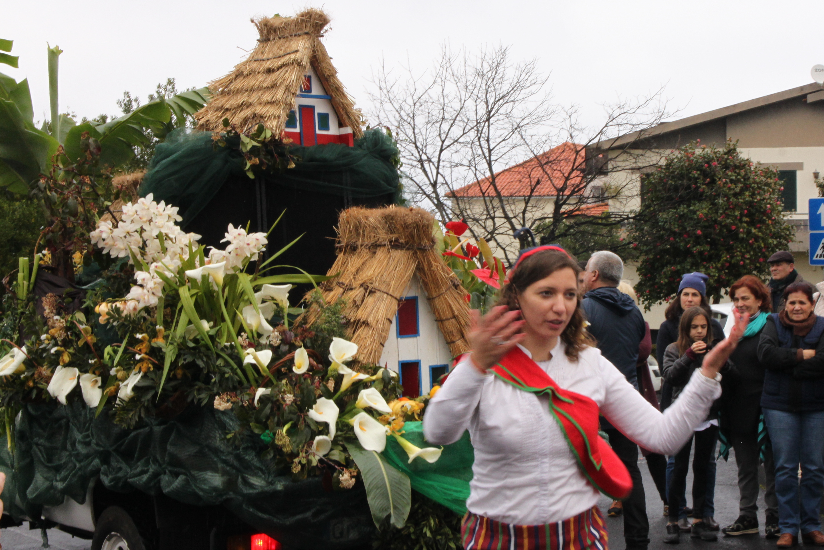
A Festa dos Compadres
A Festa dos Compadres marca a abertura da época de Carnaval na Madeira, é uma tradição conhecida pela sua originalidade, com divertidas figuras gigantes que desfilam com humor pela rua da pitoresca cidade de Santana localizada no norte da ilha da Madeira. Consiste num confronto entre o compadre e a comadre (dois bonecos) que se acusam mutuamente revelando os pecados de cada um. No final, os dois são queimados como punição, aliviando assim as tensões sociais e preparando a comunidade para um novo ciclo.
Etnográfica
Tradicional
Do campo

Slide 17
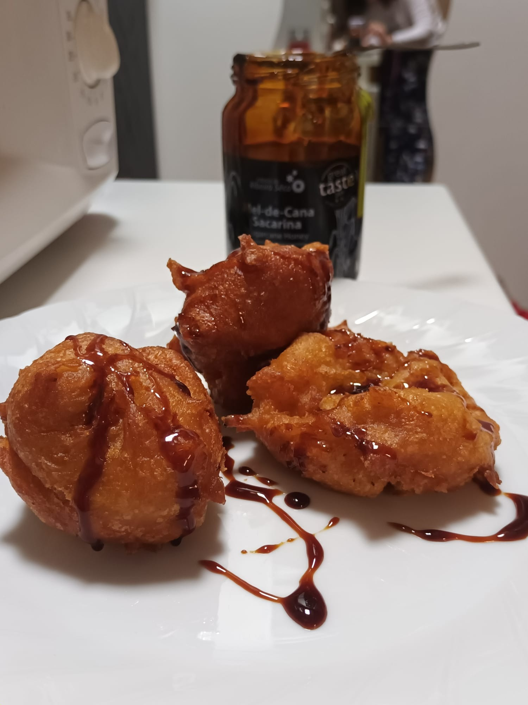
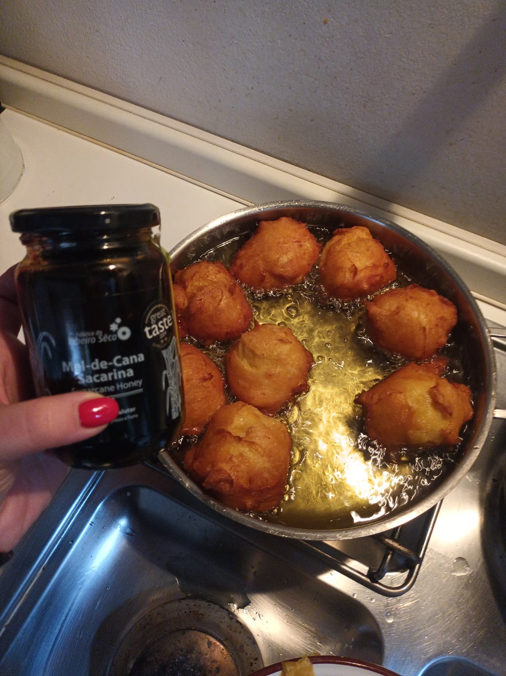
Iguarias de Carnaval na Madeira
Uma das iguarias típicas desta época são os doces, chamados de “sonhos” e “malassadas”, regados com mel de cana-de-açúcar.

Slide 18
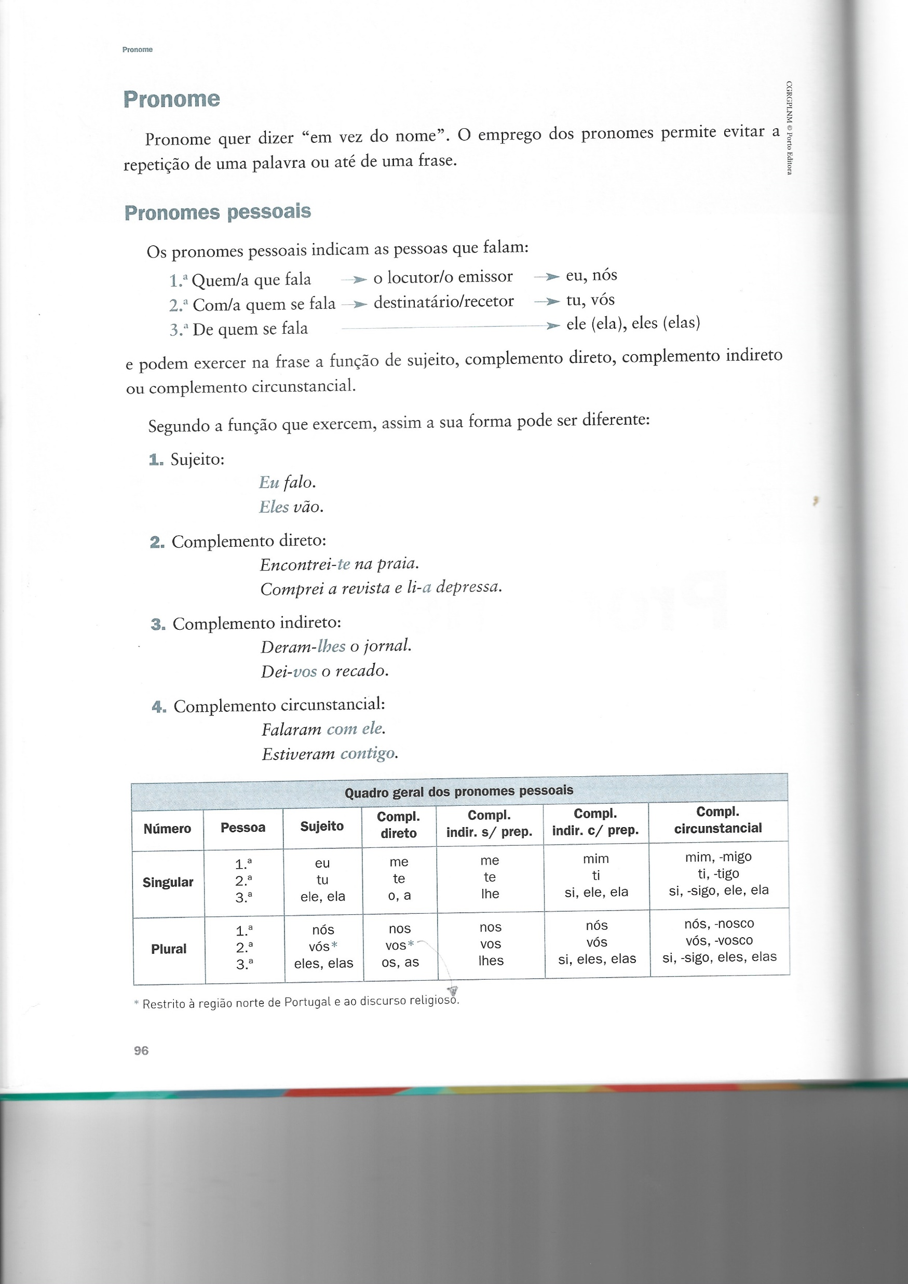
Os Pronomes
Pronomes pessoais
Fonte: Português para estrangeiros 1 Língua não materna
Aulas anteriores

Slide 19
Quadro geral dos pronomes pessoais
Notas:
O uso das formas tu, te, ti tem conotação de grande familiaridade.
Omissão do sujeito:
Por vezes não se utilizam os pronomes sujeitos na frase porque as desinências verbais são suficientes para indicar a pessoa que se refere o predicado (verbo), bem como o número gramatical (singular ou plural) dessa pessoa.
Como
Bebes
Brincamos
Puderes
Fonte: Gramática Ativa I

Slide 20
Pronomes pessoais do complemento direto
Fonte: Gramática Ativa I

Slide 21
Exercícios – complemento direto
FAZER EXERCÍCIOS DO LIVRO GRAMÁTICA ATIVA 1
Abbina le frasi trovando nella prima colonna l’elemento a cui si riferisce il pronome sottolineato nella seconda.
1. Tu tens o telemóvel avariado? | a. Eu espero-vos cá em baixo.
2. O Diogo voltou da Suíça. | b. Não me reconheceste?
3. Eu estava na festa mascarada de gato. | c. O diretor convocou-nos.
4. Nós vamos à reunião. | d. Liguei-te imensas vezes hoje e não atendeste!
5. As compras estão à entrada. | e. Eu trouxe-as agora do supermercado.
6. Ela foi à consulta? | f. Ainda não os levei à rua hoje.
7. Os cães precisam de sair. | g. Encontrei-o esta manhã na baixa.
8. Vocês demoram muito? | h. Eu não a vi no consultório médico.
Fonte: Gramática d’uso della lingua portoghese A1 –A2

Slide 22
2 Completa le frasi con me, te, o, a, nos, vos, os, as.
1. Sónia, fala mais alto, por favor! Não ................................... estou a ouvir!
2. Desculpe, parece-me que ................................... conheço. O senhor não mora na Rua da Rosa?
3. Não ................................... estou a ver. Onde é que vocês estão?
4. As senhoras podem aguardar um momento aqui na receção? Já ................................... venho chamar.
5. Adoro-...................................! És um amor de pessoa!
6. A D. Paula estava no centro comercial esta manhã? Parece-me que ................................... vi entrar no cabeleireiro.
7. Ajuda-................................... aqui, se faz favor! A minha mala é muito pesada!
8. Vocês precisam de boleia? Eu levo-................................... a casa, não me custa nada!
9. Queres os apontamentos de linguística? Tenho-................................... aqui, posso fazer fotocópias.
10. Afinal aceitámos a proposta do Henrique. Ele convenceu-....................................
11. Hoje encontrei uma carteira no jardim. Entreguei-................................... à polícia.
12. Está aqui o relógio que era do avô. Ele deixou-...................................para ti.
Fonte: Gramática d’uso della lingua portoghese A1 –A2

Slide 23
3 Trasforma le frasi sostituendo l’elemento sottolineato con un pronome. Fai attenzione alla posizione del pronome, prima o dopo il verbo.
Ele atendeu o telefone → Ele atendeu-o.
Quem ajudou a Helena? → Quem a ajudou?
1. Deixaste as chaves em casa? →
2. Ontem vi o Hugo. →
3. Ninguém avisou a Andreia. →
4. Tomo o café sem açúcar. →
5. Quem fez este bolo? →
6. A senhora não pesou as bananas. →
7. Ele referiu esse problema. →
8. Partilhei o vídeo contigo. →
9. Ele assinou o contrato? →
10. Onde é que vocês esconderam os ovos? →
11. Empurra a porta com força! →
12. Nunca provaste este prato? →
Fonte: Gramática d’uso della lingua portoghese A1 –A2

Slide 24
Pronomes pessoais do complemento direto

Slide 25
Pronomes pessoais do complemento direto (3ª pessoa)
Nota:
Fonte: Passaporte para Português 1

Slide 26
Fonte: Passaporte para Português 1

Slide 27
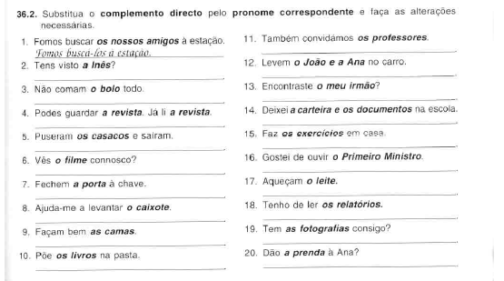
EXERCÍCIOS COMPLEMENTARES
Fonte: Gramática Ativa 1

Slide 28
Contrações do complemento direto e indireto
Fonte: Gramática Ativa 1

Slide 29
Exercícios
Fonte: Gramática Ativa 1

Slide 30
José Saramago
Pilar del Río
Fonte: Passaporte para português 1

Slide 31
Preposições + pronomes pessoais

Slide 32
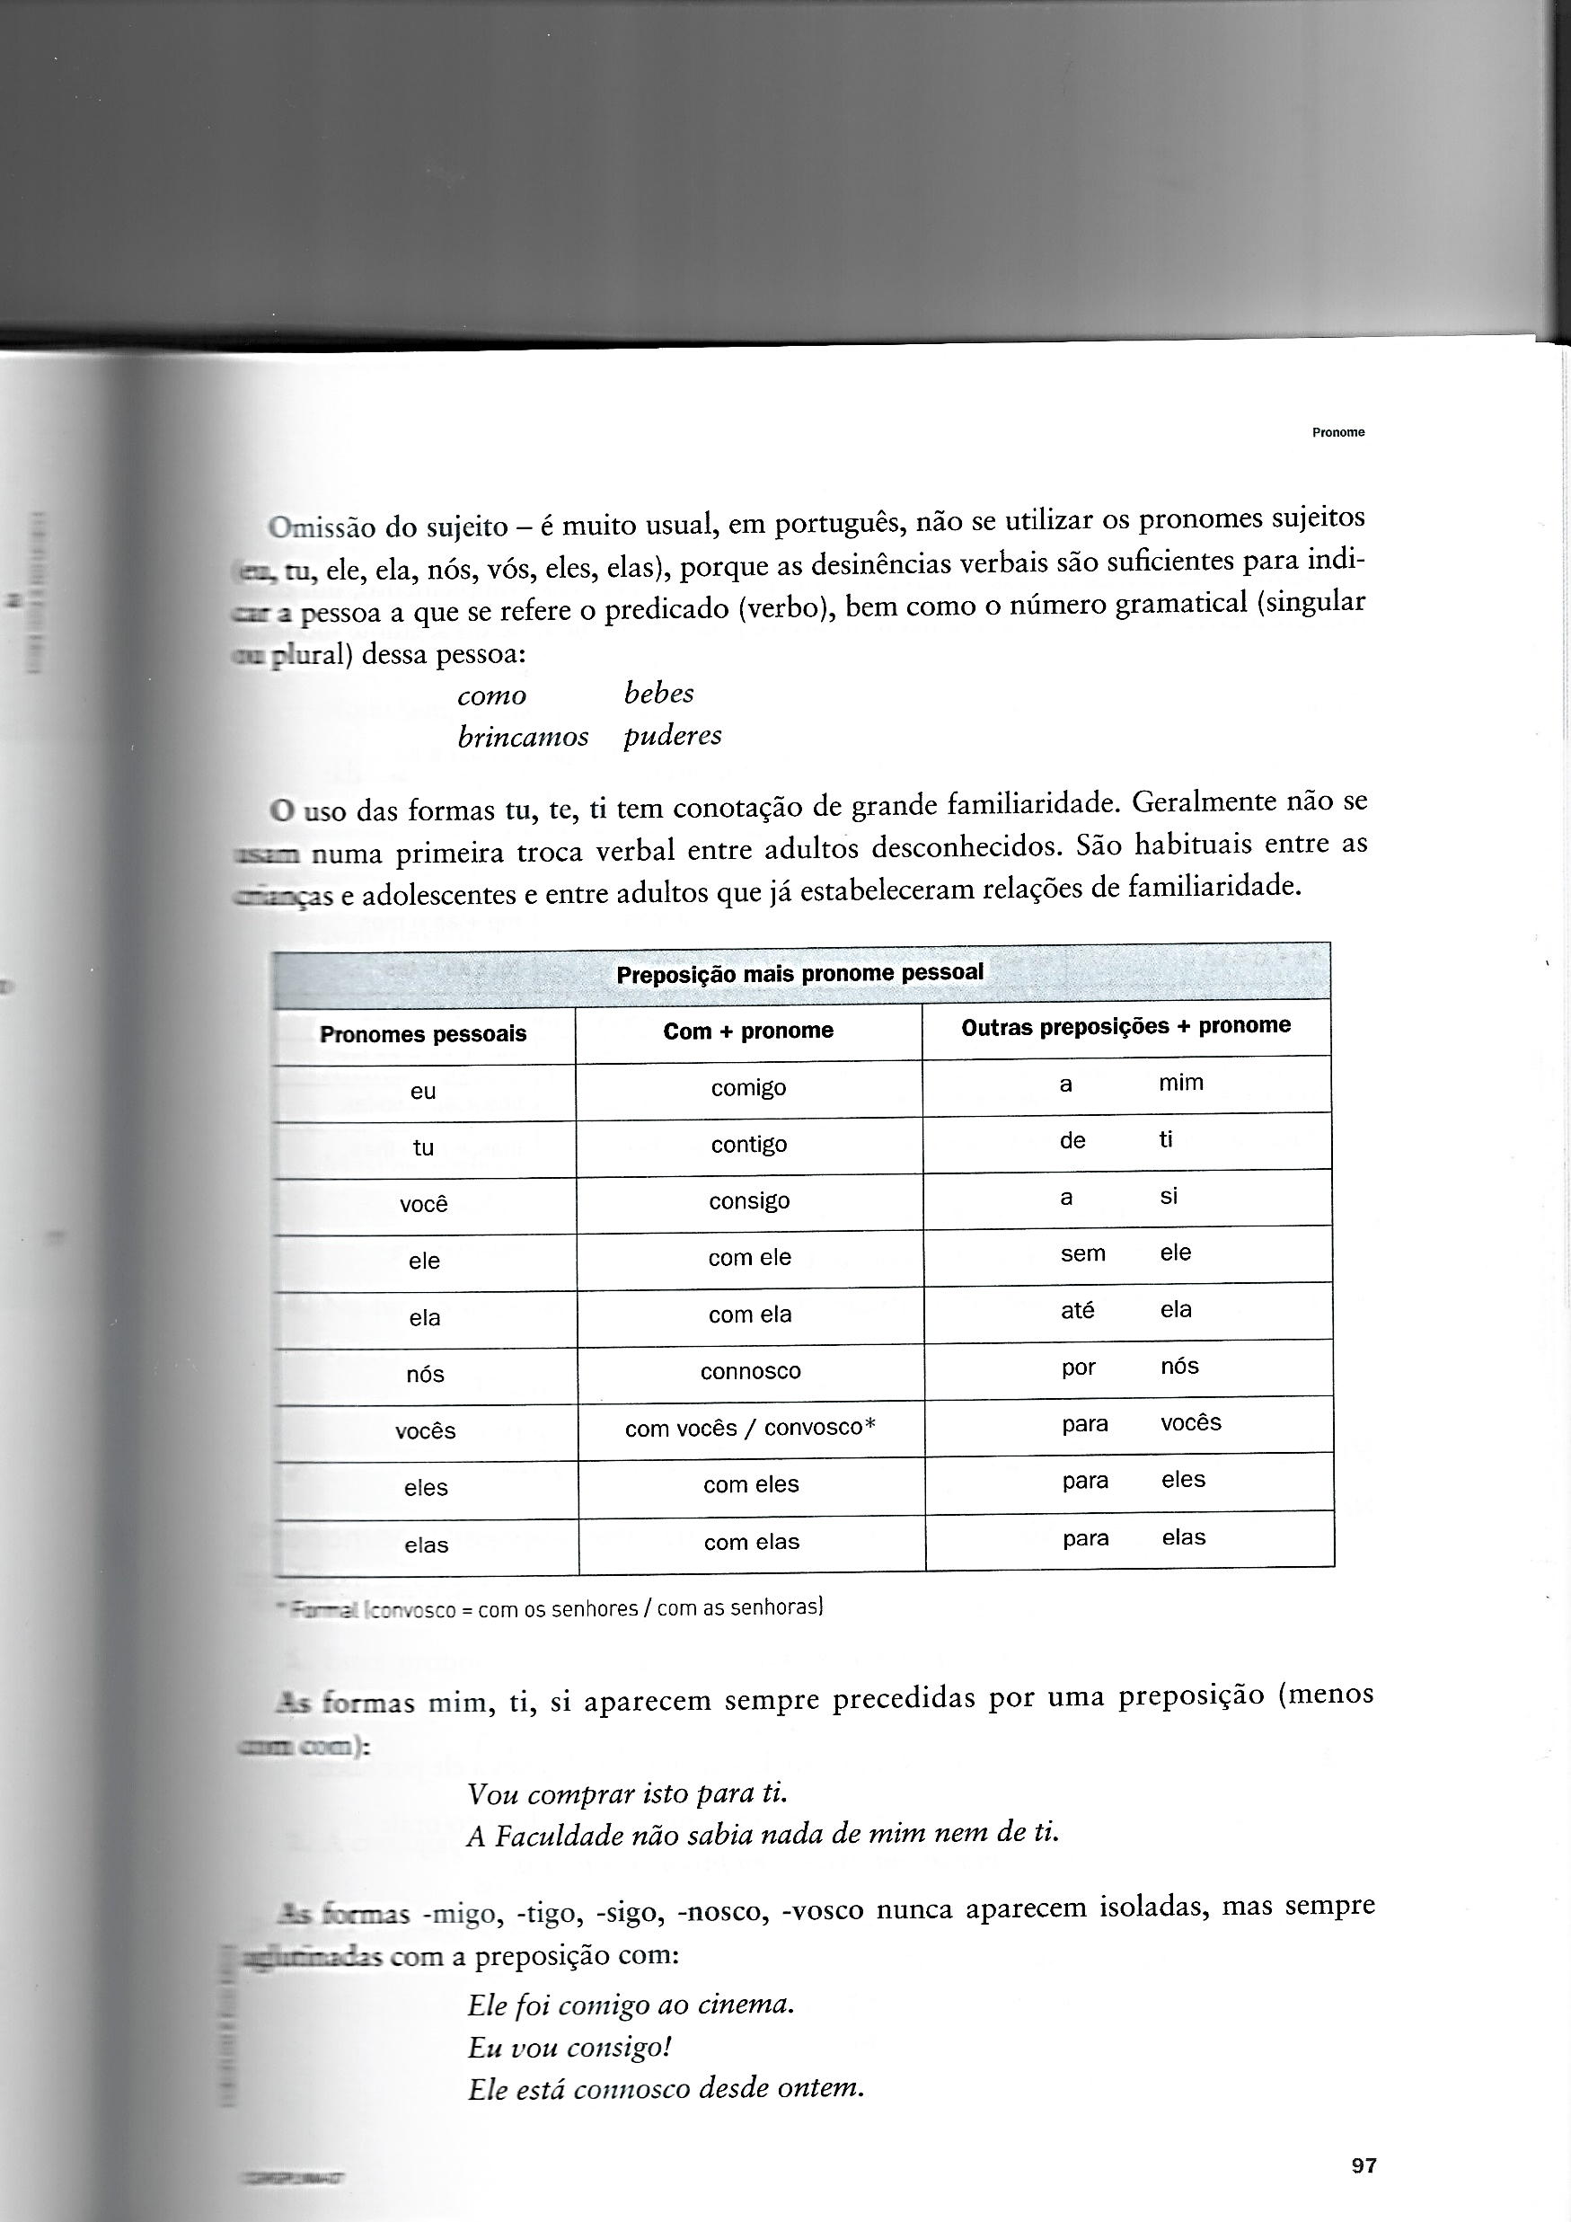
Quadro preposições + pronomes pessoais
FAZER EXERCÍCIOS DO LIVRO GRAMÁTICA ATIVA 1

Slide 33
Exercícios
1 Completa la frase con la preposizione para e le forme corrispondenti del pronome.
Chegou uma encomenda...
1. ................................. (eu).
2. ................................. (você + ele).
3. ................................. (ela).
4. ................................. (você).
5. ................................. (eu + ela).
6. ................................. (tu + ele).
7. ................................. (ele + ela).
8. ................................. (tu).
para
Fonte: Gramática d’uso della lingua portoghese A1 –A2

Slide 34
Exercícios
2 Completa le frasi con la preposizione em e le forme corrispondenti del pronome. Fai attenzione alle forme contratte.
A diretora confia...
1. ................................. (eu).
2. ................................. (você + ele).
3. ................................. (ela).
4. ................................. (você).
5. ................................. (eu + ela).
6. ................................. (tu + ele).
7. ................................. (ele + ela).
8. ................................. (tu).
Fonte: Gramática d’uso della lingua portoghese A1 –A2

Slide 35
Exercícios
3 Completa le frasi con la preposizione com e le forme corrispondenti dei pronomi indicati. Fai attenzione alle forme contratte.
O diretor marcou uma reunião...
1. ................................. (eu).
2. ................................. (você + ele).
3. ................................. (ela).
4. ................................. (você).
5. ................................. (eu + ela).
6. ................................. (tu + ele).
7. ................................. (ele + ela).
8. ................................. (tu).
Fonte: Gramática d’uso della lingua portoghese A1 –A2

Slide 36
Exercícios
4 Completa il dialogo con la preposizione com e le forme corrispondenti dei pronomi.
– Vou ao jardim. Vens [1] ........................?
– Sim, vou [2] ......................... Posso convidar o meu irmão para vir [3] ........................?
– Claro! Eu levo o meu cão [4] ........................ e vocês levam o vosso [5] .........................
– Afinal os nossos cães é que nos levam a passear [6] ........................!
Fonte: Gramática d’uso della lingua portoghese A1 –A2

Slide 37
Exercícios
5 Completa le frasi con le forme corrispondenti dei pronomi indicati. Fai attenzione alle forme contratte.
Desapareceu material do armazém e desconfiam de mim. (de/eu)
1. Agora não tenho tempo. Ligo ........................ mais tarde. (para/tu)
2. Acho que o Ricardo está mesmo apaixonado ......................... (por/ela)
3. Cuida bem ......................... (de/tu)
4. Às vezes parece que estás a gozar ......................... (com/nós)
5. Tens de confiar ......................... Já é adulto e responsável. (em/ele)
6. Tentámos ligar, mas não foi possível contactar ......................... (com/você)
7. É muito tarde. Temos de começar a reunião mesmo ......................... (sem/eles)
8. Não te preocupes ......................... (com/eu)
9. A professora perguntou ......................... (por/vocês)
10. De repente, dirigiu-se ........................ e começou a insultá-las. (a/elas)
Fonte: Gramática d’uso della lingua portoghese A1 –A2

Slide 38
Frases interrogativas – ordem das palavras
Enquanto pronome interrogativo, QUE não é acentuado, desde que não apareça no final das frases.
Por quê (separado e com acento) é usado em interrogações. Aparece sempre no final da frase, seguido de ponto de interrogação ou de um ponto final. (por qual motivo /por qual razão) Você não comeu? Por quê? / O menino foi embora e nem disse por quê.
Porquê (junto e com acento) é usado para indicar o motivo, a causa ou a razão de algo. Aparece quase sempre junto de um artigo definido (o, os) ou indefinido (um, uns), podendo também aparecer junto de um pronome ou numeral. Todos riam muito e ninguém me dizia o porquê / Gostaria de saber os porquês de ter sido mandada embora.

Slide 39


Slide 40
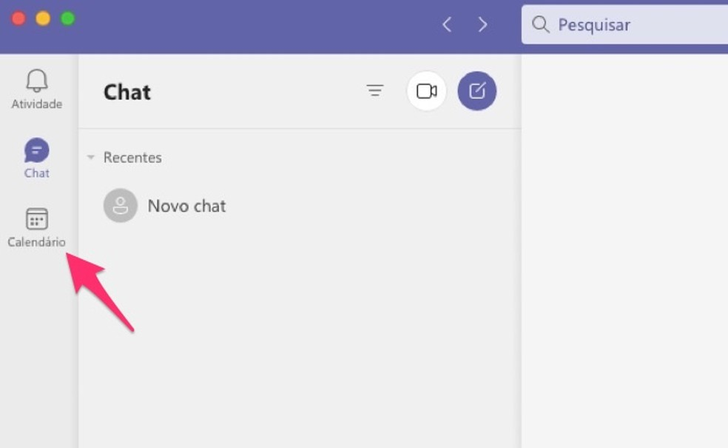
O se apassivante
Marcou-se a reunião para amanhã de manhã

Slide 41



Slide 42
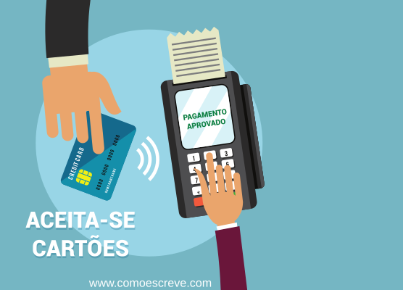
Aceita-se ou aceitam-se?

Slide 43
Exercícios
FAZER EXERCÍCIOS DO LIVRO GRAMÁTICA ATIVA 1

Slide 44
Tradução
Tradução de texto do Português para o Italiano – correção em conjunto na Aula de dia 07/03/2022 (t.p.c obrigatório)
Composição O carnaval da minha região(entrega 07/03/2022)
Tradução de texto do português para o italiano na sala de aula- Trazer dicionário, requisitar na biblioteca

Slide 45
ADAPTAÇÃO DO ARTIGO DA Agência Lusa, 14 de julho de 2020. https://www.dnoticias.pt/2020/7/14/60490-escolas-de-samba-brasileiras-recusam-carnaval-se-nao-houver-vacina
Escolas de samba brasileiras recusam Carnaval, caso não haja vacina . O Brasil é o país lusófono mais afetado pela pandemia de covid-19 e um dos mais atingidos no mundo
Várias escolas de samba da cidade brasileira do Rio de Janeiro recusam desfilar no Carnaval de caso ainda não esteja disponível uma vacina contra o novo coronavírus, avançou hoje o jornal brasileiro O Globo.
As escolas de samba Mangueira, Imperatriz Leopoldinense, Vila Isabel, Beija-Flor e São Clemente, cinco das 12 principais da capital ‘carioca’, anunciaram ao jornal que vão votar a favor do adiamento dos desfiles numa reunião com dirigentes das escolas de samba da cidade, marcada para hoje.
“É simples, caso a vacina não chegue [a tempo do Carnaval, em fevereiro de 2021], não vai haver samba. Como podemos reunir multidões sem imunidade coletiva?”, disse o presidente da escola São Clemente, Renatinho Gomes.
O prefeito de Salvador, capital da Bahia que organiza uma festa importante de Carnaval que atrai milhares de turistas, propôs um adiamento do Carnaval em todo o país para abril ou junho, mas os líderes das escolas de samba continuam céticos.
“Sem uma vacina é impossível organizar o Carnaval, independentemente da data, em fevereiro ou junho”, disse Fernando Fernandes, presidente da Vila Isabel, que teme que uma decisão judicial possa cancelar as festividades no país em cima da hora.
“Existe o risco de fazermos pesados investimentos e ver a curva de contaminação subir novamente mais tarde, o que pode levar o sistema judicial a suspender os desfiles”, acrescentou o dirigente da Vila Isabel.
No Carnaval do Rio de Janeiro, um dos maiores festivais populares do mundo, os sumptuosos desfiles das escolas de samba e os seus carros alegóricos no Sambódromo atraem milhares de turistas de todo o mundo.
Cada escola marcha com quase 3.000 membros mascarados, dançando muito perto uns dos outros e cantando ao longo da passagem pela avenida, que dura um pouco mais de uma hora.
“Como vamos fazer isso? A uma distância de dois metros entre os dançarinos?”, perguntou Fernando Fernandes.
“E o peso na consciência do líder ao ver a morte de cerca de 50 membros da sua escola depois do desfile?”, acrescentou Elias Riche, presidente da Mangueira.
O Brasil é o país lusófono mais afetado pela pandemia e um dos mais atingidos no mundo.
Dados atualizados (dia 30 de janeiro de 2021): Número de óbitos: 223.971 e Número de casos: 9.175.194
Ver no Teams e no Moodle o file WORD

Slide 46
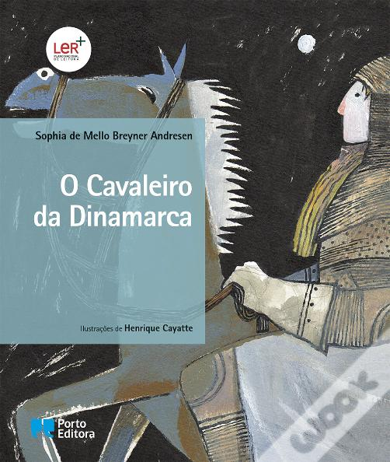
T.p.c – Tradução
Excerto do livro “O Cavaleiro da Dinamarca” Sophia de Mello Breyner Andresen

Slide 47
T.p.c – Tradução
Excerto do livro “O Cavaleiro da Dinamarca” Sophia de Mello Breyner Andresen

Slide 48

Convite
https://clpcaceres.wixsite.com/maratonaleitura/como-funciona
A Maratona contará com a colaboração de todas as instituições que lecionam português em particular na Comunidade Autónoma da Extremadura, às quais se somam todas as instituições e pessoas, independentemente da sua geografia e nacionalidade, que queiram participar.

Slide 49

CARNAVAL?
Bom estudo!
“ Carnaval é quando o Homem quer”

